Slide 1
Engagement politique et roman autoréflexif
Notes:
Pokud chcete změnit obrázek na tomto snímku, vyberte tento obrázek a odstraňte ho. Pak klikněte na ikonu Obrázky v zástupném symbolu a vložte vlastní obrázek.

Slide 2
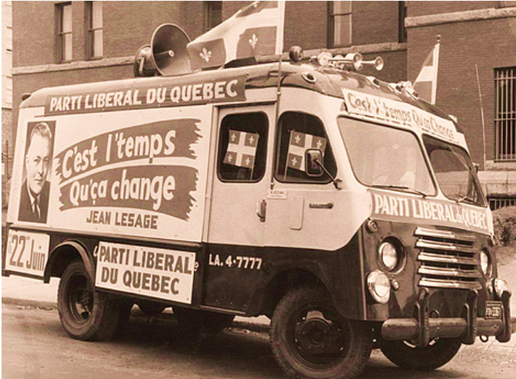
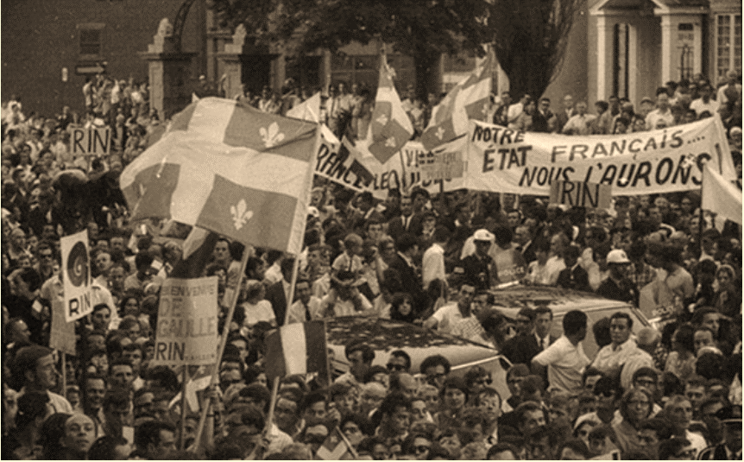
Transformation spectaculaire du roman québécois après la Révolution tranquille :
Autoréfléxivité (auteurs qui écrivent sur eux-mêmes et sur leurs expériences de l’écriture)
Exploration du langage, inventivité, analyses du processus de l'écriture
Influence du Nouveau roman à la française x les résultats sont en général moins académiques
Approche métalittéraire (romans sur le roman)
Thèmes : liberté créatrice, frénésie, désordre, crainte de l’échec, vertige devant l’Histoire
Ignorance du « réalisme », sentiment d’irréel comme nouvelle identité
Volonté de commencer à partir de zéro
La littérature veut s’émanciper (comme la société) par rapport au passé x souvent, elle retombe dans l’engagement politique.
Grande ébullition x pourtant une quantité assez modeste : 25 romans par an (300 aujourd’hui).

Slide 3
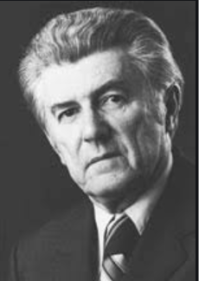
Romancier, poète et critique littéraire
1950 : thèse de doctorat sur Les Images dans la poésie canadienne-française.
L'une des premières thèses consacrées à un tel sujet => le premier « romancier professeur »
N'ayant pas pu obtenir un poste universitaire au Québec (athée), il enseigne pendant sept ans à Pittsburgh, puis à Kingston.
À la fois une œuvre fictionnelle et une œuvre critique : les deux sont dans une large mesure métalittéraires
Partisan de la psychocritique de Charles Mauron, il analyse certains écrivains québécois :
Claude-Henri Grignon
Yves Thiébaut
Gabrielle Roy
Il publie des anthologies d'auteurs locaux (Albert Laberge dont il parle comme d’un « naturaliste »).
Gérard Bessette
(1920-2005)

Slide 4
LA BAGARRE (1958)
Premier roman : une fresque sociale à la Garielle Roy qui raconte l'histoire d’un
étudiant montréalais (Jules Lebeuf) de tendance gauchiste qui veut devenir
écrivain.
x
Il finit par renoncer à ses études par solidarité avec ses camarades ouvriers
du Montreal Transit Company.
Interrogation sur le statut de la littérature : À quoi ça sert ? À devenir
célèbre comme Simenon ? Un passage obligé comme chez Balzac ?
Quel est le rapport entre la littérature et la vie ? Significativement, le héros
choisit la lutte politique. (Influence de Sartre qui est en train de réfléchir à la
même question.)
Ce roman appartient encore à la veine sociale de la période précédente.

Slide 5
Roman phare de la Révolution tranquille qui traite de la censure au Québec à l’époque de Duplessis.
Inspiration camusienne très claire : Jodoin = Meursault, un anti-héros vivant dans un petit village québécois.
Importance des livres : même la chambre de Jodoin a la proportion d’une page (le texte précise qu’elle fait exactement onze pieds sur huit et demi).
Un « roman à l’imparfait » (citation de Gilles Marcotte) : une œuvre qui s’éloigne de l’Histoire et s’attache à de menus faits quotidiens présentés dans un désordre apparent.
Un libraire indifférent et blasé (« Je ne lis plus depuis assez longtemps. »), un ex-prof qui déteste les livres et les lecteurs. Son boulot l'énerve et l'ennuie : il se met à écrire un journal « pour tuer le temps lorsque les tavernes sont fermées ».
Un individu qui mène une vie dépourvue d'intérêt et qui jette un regard désabusé sur le monde.
x
Il vend un livre interdit à un « adolescent acnéique » => scandale.
(1960)

Slide 6
INDEX DES LIVRES INTERDITS
Liste d'ouvrages que les catholiques romains étaient déconseillés de lire (livres jugés immoraux ou contraires à la foi).
Dernière édition : 1948
Au Québec, ces livres faisaient l'objet d’un intense marché noir. Les libraires les stockaient à part et les revendaient à grand prix. (Voir la scène où Chicoine montre à Jodoin son « capharnaüm ».)
Le héros se défend (d’avoir vendu un livre interdit) en faisant l'idiot :
« Je lui ai répondu qu’il connaissait mieux que moi les besoins de sa clientèle et que je n’avais par conséquence pas d’opinion à ce sujet. » ; « […] la seule opinion que je pouvais émettre puisque je n’avais pas examiné en détail son stock de livre. » ; « Je lui avouai que je manquais d’esprit d’observation et que je refusais de porter un jugement sur tout édifice, à moins de l’avoir vu quelques douzaines de fois. » ; « J’ajoutai toutefois que j’étais fort mauvais juge en cette matière. », « Je n’aurais pas osé porter un jugement là-dessus. », etc.

Slide 7
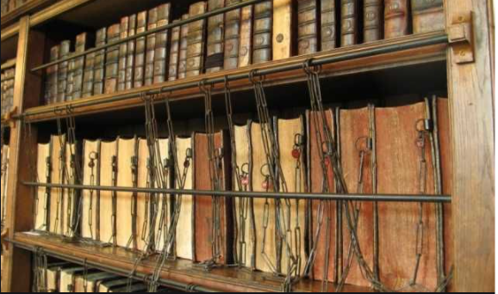
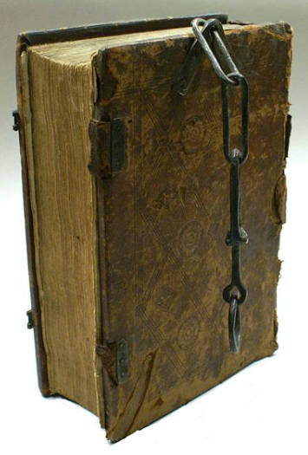
Comparaison possible avec le Brave soldat Chveik.
Le livre a été publié sous le régime communiste (Skandál v knihkupectví : 1974, traduction d’Eva Janovcová), à cause de son anticléricalisme.
x
Il a connu un grand succès, puisque le public l’a compris comme une critique de la censure en général. Parallèlisme avec le système tchèque de livres interdits ou semi-interdits.
Plus tard, changement radical de style :
Influence du Nouveau roman français
Narrateurs qui changent au sein du même livre
Autofictions
Mélanges de genres (roman + psychocritique)
Libri catenati

Slide 8
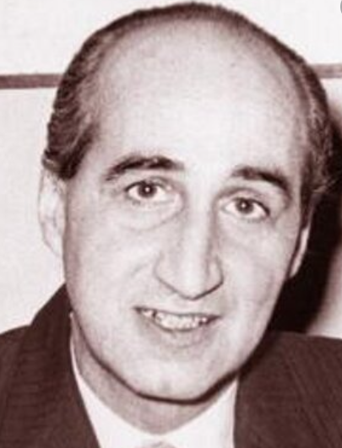
Jacques FERRON (1921-1985)
Écrivain, médecin, journaliste et homme politique québécois
(Son père, notaire, s’est suicidé, et sa mère est morte de tuberculose
lorsqu’il avait dix ans.)
Au Québec, il est surtout connu pour son œuvre écrite, qui mêle politique,
médecine et humour.
Il vit de son métier de médecin x la politique et la littérature sont ses hobbies : « Ce sera le médecin qui entretiendra l'écrivain. Je serai mon propre mécène. »
Les patients lui fourniront de la matière pour ses romans. En tant que psychiatre, Ferron a été préoccupé par des personnages de fous.
La plupart de ses contes sortent dans L'Information médicale et paramédicale.
Une approche ludique et ironique. L'auteur traverse plusieurs partis politiques et plusieurs milieux littéraires (les Automatistes, le Parti pris) x il n’y reste pas longtemps.
Il se définit comme un outsider, comme quelqu'un qui passe « par la porte d'en arrière » (les médecins de famille).

Slide 9
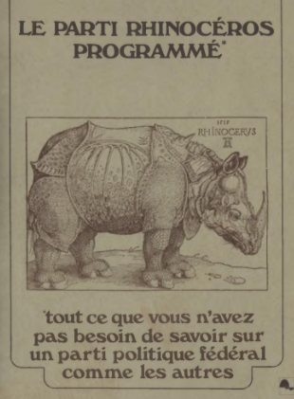
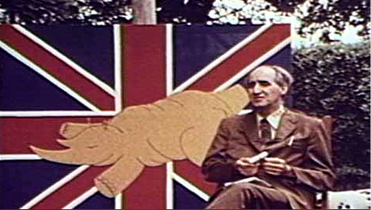
1963 : Il fonde le Parti Rhinocéros
Slogane de base: « ne jamais tenir ses promesses électorales » (Ferron étant
un séparatiste, le but de son parti était de « se moquer du régime fédéral ainsi
que du Canada en général, considéré comme une résurgence du colonialisme
britannique ».)
De nombreux écrivains, acteurs et autres artistes ont pris part aux activités.
Inspiration par la pièce de théâtre d'Eugène Ionesco.
Hommage à Cacareco, un rhinocéros brésilien qui avait été élu maire de São Paulo par le passé.
Le parti a sélectionné Cornélius le Premier, un rhinocéros du zoo de Granby (à l’Est de Montréal), en tant que chef. Le parti a réclamé que le rhinocéros soit reconnu comme un symbole approprié pour un parti politique, puisque les politiciens ont, par leur nature, la peau « épaisse, se déplacent lentement, ont l’intellect faible, peuvent se déplacer très vite lorsqu'ils sont en danger et ont de grandes cornes velues poussant au milieu de leurs visages ».
Ferron a été un dépressif, sa mort était probablement un suicide.
Ses pièces de théâtre (rédigées pour être lues et non pas jouées)
n'ont pas eu de succès particulier.

Slide 10
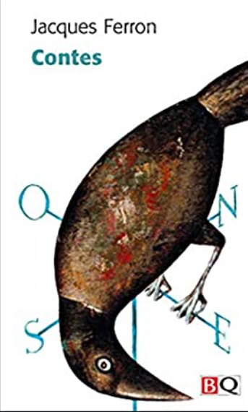
Ses contes font de lui « le dernier d'une tradition orale, et le premier de la transcription écrite ».
Un genre traditionnel (typique du Terroir), donc méprisé par la plupart des écrivains de la Révolution tranquille.
Ferron subordonne tout (y compris ses romans ou pièces de théâtre) à la structure d'un conte.
x
Ses contes ne sont ni nostalgiques ni folkloriques : petites histoires racontées sur un ton léger et se passant dans un temps non spécifié du « il était une fois ».
L'auteur y mêle le réel et le merveilleux, la grande Histoire et l'anecdote.
Contes du pays incertain (1962)
17 contes composant un univers imaginaire, une sorte de mythologie personnelle
Portrait ironique du Québec : dans chaque conte, il y a un fou, un personnage curieux bien ancré dans ce pays incertain x mal compris par ses habitants.
(Ferron renvoie aux expériences acquises alors qu’il travaillait dans un hôpital psychiatrique pour enfants.)

Slide 11
Une nuit, le mari s'éveilla ; sa femme accoudée le regardait. Il demanda: « Que fais-tu là ? » Elle répondit : « Tu es beau, je t'aime. » Le lendemain, au petit jour, elle dormait profondément. Il la secoua, il avait faim. Elle dit :
- Dors encore ; je te ferai à dîner.
- Et qui ira travailler ?
Demain, tu iras. Aujourd'hui, reste avec moi. Tu es beau, je t'aime.
Alors, lui, qui était surtout laid, faillit ne pas aller travailler. Il faisait bon au logis ; ses enfants éveillés le regardaient de leurs yeux de biche ; il aurait aimé les prendre dans ses bras et les bercer. Mais c'était l'automne ; il pensa au prix de la vie ; il se rappela les autres enfants, trois ou quatre, peut-être cinq, morts en Abitibi, fameux pays. Et il partit sans déjeuner.
Le soir, il se hâta de revenir ; ce fut pour trouver la maison froide. Sa femme et les enfants avaient passé la journée au lit, sous un amas de couvertures. Il ralluma le feu. Quand la maison fut réchauffée, les enfants se glissèrent en bas du lit. Puis la femme se leva, joyeuse. Elle tenait dans sa main une petite fiole de parfum, achetée quelques années auparavant, une folie si agréable qu'elle l'avait conservée intacte. La fiole elle déboucha, le parfum elle répandit sur la tête de son mari, sur la sienne, sur celle des enfants ; et ce fut soir de fête. Seul le mari boudait. Mais durant la nuit il se réveilla ; sa femme penchée disait : « Tu es beau, je t'aime. » Alors il céda.
Le lendemain, il n'alla point travailler ni les jours suivants. Après une semaine, sa provision de bois épuisée, il avait entrepris de démolir un hangar attenant à la maison. Le propriétaire de s'amener, furieux. Cependant, lorsqu'il eut vu de quoi il s'agissait, il se calma. La femme était aussi belle que son mari était laid. Il la sermonna doucement. Il parlait bien, ce propriétaire !

Slide 12
Elle aurait voulu qu'il ne s'arrêtât jamais. Il lui enseigna que l'homme a été créé pour travailler et autres balivernes du genre. Elle acquiesçait ; que c'était beau, ce qu'il disait ! Quand il eut séché sa salive, il lui demanda :
« Maintenant, laisseras-tu travailler ton mari ? »
Non, répondit-elle, je l'aime trop.
Mais cette femme est folle, s'écria le propriétaire.
Le mari n'en était pas sûr. On fit venir des curés, des médecins, des échevins. Tous, ils y allèrent d'un boniment. Ah, qu'ils parlaient bien ! La femme aurait voulu qu'ils ne s'arrêtassent jamais, au moins qu'ils parlassent toute la nuit. Seulement quand ils avaient fini, elle disait : « Non, je l'aime trop. » Eux la jugeaient folle. Le mari n'en était pas sûr.
Un soir, la neige se mit à tomber. La femme qui, depuis leur arrivée à Montréal, n'avait osé sortir, terrifiée par la ville, s'écria :
Il neige ! Viens, nous irons à Senneterre. Et de s'habiller en toute hâte.
Mais les enfants ? demanda le mari.
- Ils nous attendront ; la Sainte Vierge les gardera. Viens, mon mari, je ne peux plus rester ici.
Alors il jugea lui-même que sa femme était folle et prit les enfants dans ses bras. Elle était sortie pour l'attendre dans la rue. Il la regarda par la fenêtre. Elle courait en rond devant la porte, puis s'arrêtait, ne pouvant plus attendre.
Nous irons à Malartic, criait-elle, nous irons à Val-d'Or ! Un taxi passait. Elle y monta.

Slide 13
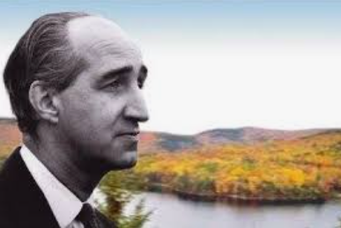
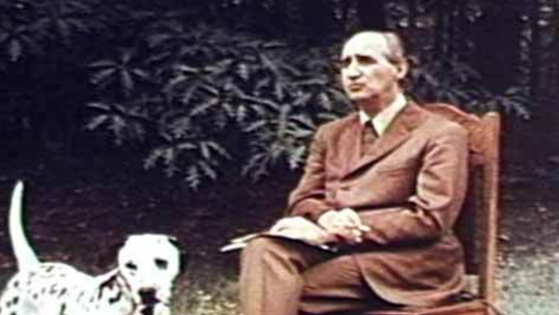
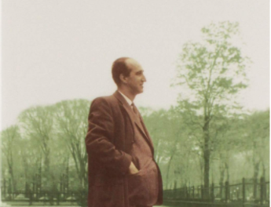
« Il y a dans l’œuvre de Jacques Ferron une acceptation de tous les êtres humains qui se trouvaient sur son chemin avec toutes leurs folies, leurs bêtises, leurs bizarreries. Il avait une préférence pour les faibles, les petits, les démunis, les fous, les simples d’esprit, les clochards. Ce qui m’a frappée dès les premières lectures, c’est sa façon de leur redonner la dignité dont la société les a peut-être privés (...). »
Thème du pays incertain :
« Un pays, c’est plus, c’est moins qu’un pays, surtout un pays double et dissemblable comme le mien, dont la voix ne s’élève que pour se contredire, qui se nie, s’affirme et s’annule, qui s’use et s’échauffe à lui-même, au bord de la violence qui le détruira ou fera vivre. »
Les Québécois = des errants, des exilés (le pays est souvent représenté comme une sorte de bateau)
Leur pays est un pays à créer, comme la poésie, comme la langue.
Jacques Ferron raconte son travail de conteur : https://www.youtube.com/watch?v=vTXff8wHvEU

Slide 14
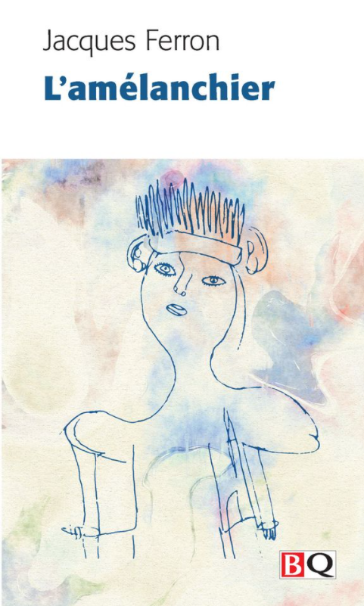
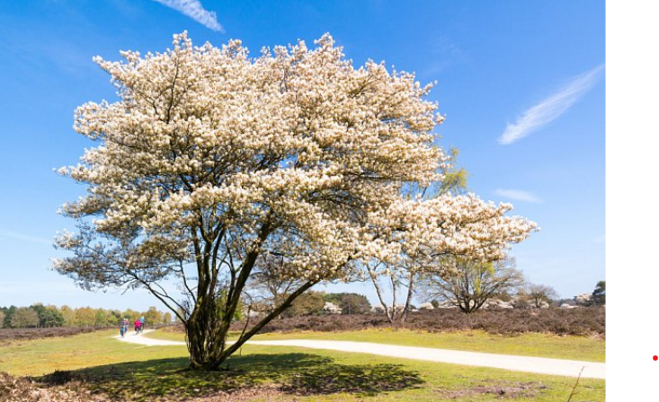
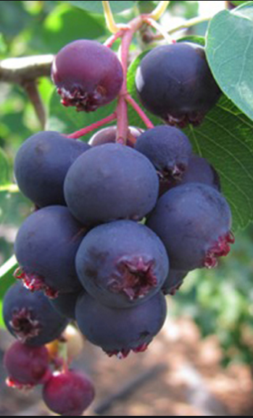
1970 : L'Amélanchier
Un arbre mythique (muchovník), une sorte d'Alice au pays des merveilles (arbres parlants, lapin magique…)
L’héroïne = Tinamer (anagramme de Martine, la fille cadette de l’auteur) de Portanqueu, une petite fille brune aux cheveux courts. Fille unique de ses parents. Après chaque nuit, elle oublie ce qu’elle a appris la veille.
Dans ses rêves, elle est une bécasse canadienne (yeux écartés, nez pointu, teint brun)

Slide 15
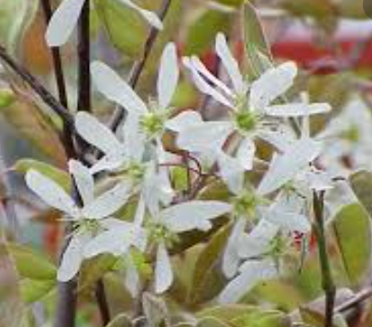
Son père = Léon de Portanqueu, esquire (Jacques Ferron) ; il travaille dans une sorte d’hôpital psychiatrique pour enfants abandonnés x la fille pense qu’il est un voleur et passe son temps à cambrioler des banques ; il est présenté comme « une grande bête affectueuse et répugnante » (poilu, souvent nu : dans le rêve de sa fille, il a des sabots et des pattes de bouc)
Sa mère = Etna (Madeleine Lavallée), seconde femme de Ferron (plus pratique et moins rêveuse que son mari)
Un chien (Bélial) que la fille considère comme son frère, 3 chats
Le père raconte à sa fille l’histoire de la famille : une sorte de Bible alternative qui commence par le déluge et par l’arrivée de 3 frères fondateurs de la famille de Portanqueu-Ferron
Le « mauvais côté des choses » : la rue et tout ce qui se trouve derrière (l’école, la société moderne)
Le « bon côté des choses » : le jardin derrière la maison qui se prolonge par un bois magique La maison « penche » tantôt du côté du premier, tantôt du côté du second.
Amélanchier
un arbre magique qui ouvre et ferme la saison (il fleurit et se fane en premier) : il attire la fille comme il attire les papillons
l’arbre généalogique par excellence

Slide 16
Sortie du paradis de l’enfance
Entrée à l’école = fin de l’enfance (le bon côté disparaît)
Le terrain est déboisé, la ville redevient ce qu’elle est et Tinamer cesse de croire à la magie des lieux.
Son père s’attache à un pauvre orphelin aveugle appelé Coco (Jean-Louis Maurice), victime des institutions qui l’ont déclaré, à tort, débile mental. Coco prend la place de Tinamer, désormais trop grande.
Tinamer étudie la psycho-pédagogie et redécouvre le charme et la magie de l’enfance. Elle s’efforce de restituer le domaine magique en écrivant (réflexion tendre et amusée sur la fin d’un univers).
Intertextualité :
- Bible
Alice au pays des merveilles
Pinocchio
À la recherche du temps perdu
Romans de Cazotte
Manuels de psychologie enfantine…

Slide 17
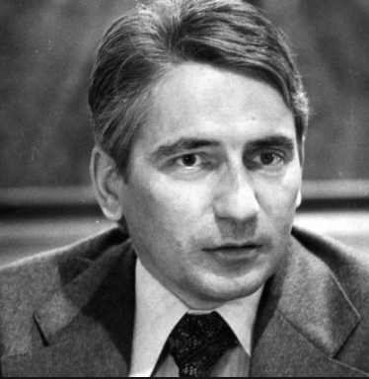
Écrivain et intellectuel québécois
Réalisateur et scénariste pour la télévision de Radio-Canada, réalisateur et producteur à l'Office national du film
Militant pour l'indépendance du Québec, il est membre exécutif du Rassemblement pour l'indépendance nationale
Un auteur cosmopolite qui veut échapper au provincialisme québécois. Ses modèles sont Faulkner, Joyce, Kafka, Borges, Nabokov. Le plus noir des écrivains québécois.
D'abord un critique littéraire qui analyse la situation dans le pays : le terme de « fatigue » (utilisé déjà par Aimé Césaire), selon lui, caractérise la mentalité québécoise.
Volonté de changer les choses x peur de son propre courage (la même chose depuis Papineau qui a fui aux États-Unis). Une sorte de « vertige devant l'histoire ».
Hubert Aquin
(1929-1977)

Slide 18
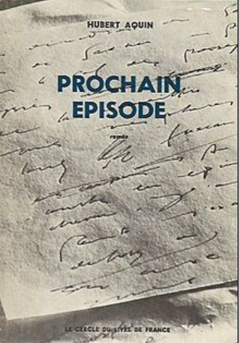
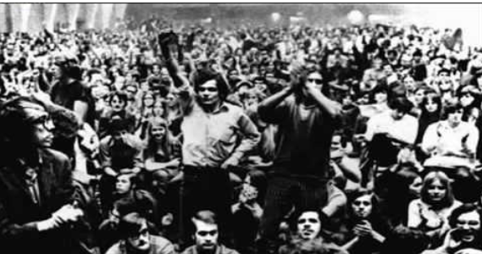
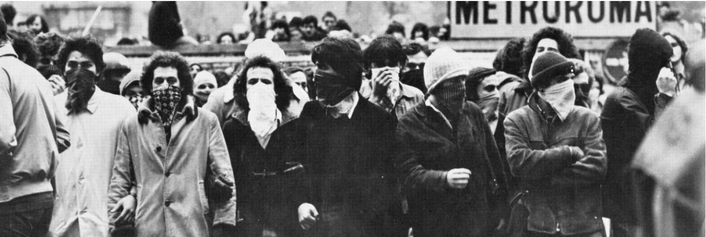
En 1964, Aquin annonce publiquement, dans une lettre au journal Le Devoir, qu'il prend « le maquis » et se fait « commandant de l'Organisation spéciale » dans le but de joindre ses forces à celles du Front de libération du Québec.
Un mois plus tard, il est arrêté, à bord d'une voiture volée, en possession d'une arme à feu. Sur les conseils de son avocat, il plaide la « folie passagère » (lâcheté qu'il se reprochera plus tard) et il est interné pendant quatre mois dans un hôpital psychiatrique.
C'est lors de ce séjour qu'il commence l'écriture de son roman le plus connu, Prochain épisode (1965), qui raconte l'histoire d'un révolutionnaire emprisonné.
Un grand succès : le public se reconnaît dans ce livre bien plus que dans des œuvres en joual.

Slide 19
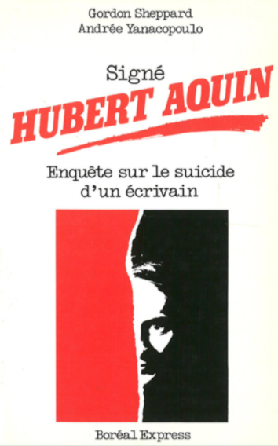
Faux roman d'espionnage
Le narrateur est contacté par une mystérieuse femme blonde (appelée K.) qui
le charge d'une mission secrète destinée à servir la cause séparatiste. Il doit
tuer un espion contre-révolutionnaire wallon (enseignant en Suisse) qui
travaille pour la gendarmerie royale du Canada.
Le héros se dédouble, il finit par s'identifier à son ennemi qui est, lui aussi,
envoyé par une blonde. Le texte s'embrouille, de sorte que Aquin lui-même finit
par reconnaître qu'il avait déjà perdu le fil. Incapable de tuer l'ennemi, le
héros est rappelé au Canada où il finit en prison.
Deux niveaux de lecture :
Fantasme révolutionnaire x incapacité d'agir. (La révolution aura-t-elle lieu dans le « prochain épisode » ?)
Une écriture qui se substitue à l'action en attirant de plus en plus d'attention sur elle-même.
Incipit : « Cuba coule en flammes au milieu du lac Léman pendant que je descends au fond des choses. »
Réflexion sur l’écriture : elle est coupable de faire le jeu du dominant même lorsqu’elle en appelle à la révolution. C’est pourquoi l’accomplissement de celle-ci ne pourra se faire qu’en dehors du roman, dans l’action.

Slide 20
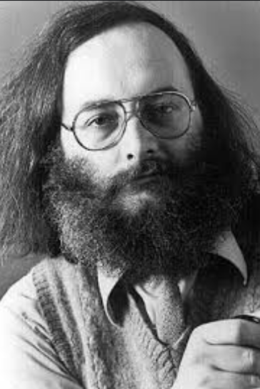
Victor-Lévy BEAULIEU (1945)
Journaliste, écrivain, dramaturge, auteur de scenarii de films, polémiste…
Un personnage très médiatique : professeur de littérature, auteur de
nombreux textes diffusés à la radio et à la télé
Partisan fanatique de l’indépendance du Québec.
(En 2007, il a pris ses distances avec le Parti québécois qu'il juge pas
assez radical…)
Il brûle symboliquement des exemplaires de ses romans et menace de brûler l'ensemble de sa production si ses idéaux ne sont pas respectés.
L'œuvre de Victor-Lévy Beaulieu est colossale : chaque année plusieurs textes (romans, textes dramatiques, essais critiques et polémiques, télé-feuilletons, témoignages, chroniques et même, tout récemment, poésies).
Il s’auto-édite dans le cadre de ses éditions VLB (créées en 1976).

Slide 21
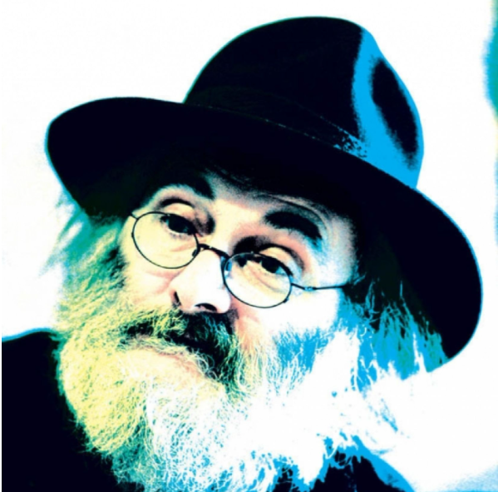
Volonté d’établir une véritable mythologie nationale : La Vraie Saga des Beauchemin (cycle de romans et d’essais, 1973-2011)
Québec : « ce pays sans peuple dont le passé n’est qu’une longue et vaine jérémiade, dont la littérature n’est qu’une inqualifiable niaiserie »
Une famille comprenant 12 enfants. L’un d’eux est Abel (le double de l’écrivain), un romancier appartenant à la race de « fous, de névrosés, d’infirmes, d’ivrognes, de mystiques, de martyrs et de malades ».
Abandonné par sa femme, Abel s’enferme dans des mots, hanté par le « désir furieux de remplir des pages et des pages ». Un héros mythique qui finit par être couvert de prothèses, qui voyage à travers des pays et siècles, qui se gave de drogues…
Inspiration par la figure de Don Quichotte : grandeur du rêve,
supériorité de l’imagination sur la réalité.
Hommages rendus à de grands hommes : Melville, Kerouac, Hugo
(Études-fictions leur consacrées : ils sont à la fois objets
d’étude, identifications de VLB, personnages réels…)
D’immenses intreprises intertextuelles.
Une sorte de culte de la littérature = le seul salut.

Slide 22
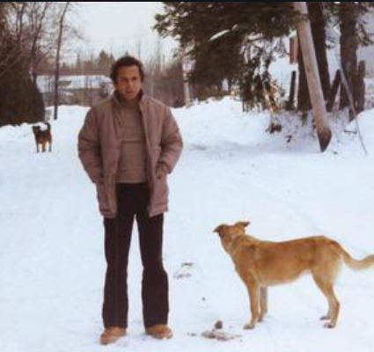
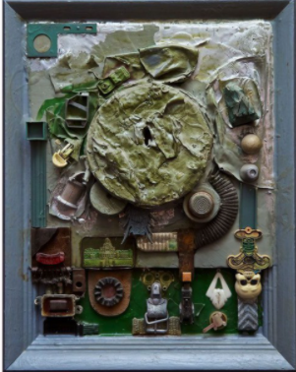
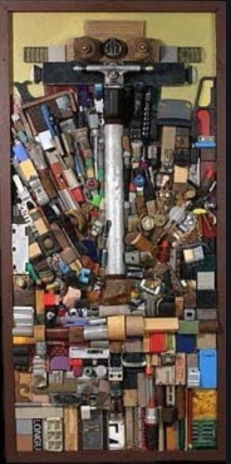
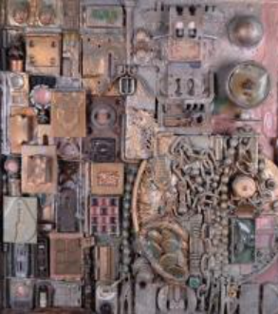
Écrivain, dramaturge, scénariste, plasticien, sculpteur
(Il compose ses sculptures à partir des déchets et des
débris qu'il ramasse lors de ses promenades dans les rues de
Montréal.)
Depuis quatre décennies, l'artiste refuse toute demande d'entrevue
et ne fait aucune apparition publique. À peine deux photos de lui
existent, et seules quelques rarissimes lettres aux quotidiens ont
été publiées, au début de sa carrière.
Beaucoup de rumeurs couraient autour de sa personne : existe-t-il ?
Dans l’une de ses deux interviews connues, il dit : « Je ne veux pas être
pris pour un écrivain, je ne veux pas que ma face soit connue. »
Toutes ses œuvres de fiction ont été publiées chez Gallimard.
(refus du nationalisme ambiant)
Raymond Queneau était son grand admirateur.
Réjean Ducharme
(1941-2017)

Slide 23
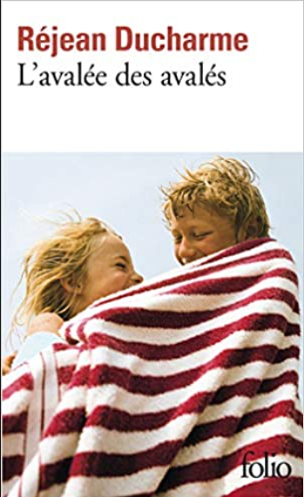
L’AVALÉE DES AVALÉS (1966)
Premier roman qui le consacre l’un des grands écrivains québécois de sa
génération (nomination pour le prix Goncourt). Comparaisons
fréquentes avec Jarry ou Lautréamont.
Thèmes typiques : l'enfance et le rejet du monde des adultes
Le Clézio a dit de ce roman qu’il s’agit de « la tactique de la guerre
apache appliquée à la littérature ».
Bérénice Einberg est une enfant qui mène un monologue tantôt mélancolique,
tantôt rebelle. Une adolescente intelligente mais fragile.
Sa mère est catholique, son père juif (un être autocrate et adultère). Les parents se détestent et se partagent les enfants : Christian (auquel Bérénice voue une passion désespérée) est censé rester catholique, Bérénice juive. Enfants = instruments de guerre
Bérénice ne rêve que de guerres et d’incendies, elle assassine tous les chats de sa mère. Refus de toute morale, volonté de s’acharner sur les innocents (influence de Lautréamont ou de Huysmans).

Slide 24
Bérénice se coupe du monde des adultes par l’invention d’un nouveau langage, le « bérénicien ».
Une langue révoltée, faite de cacophonies, de dissonnances, de mélanges de langues.
Elle est une sorte de « Zazie en colère qui avait entendu parler de Sade ».
« Quand je serai grande, je serai arrogante et impie. J’aurai poussé des racines grosses comme les colonnes de la synagogue. J’aurai des feuilles grandes comme des voiles. Je marcherai tête haute. Je ne verrai personne. Quand le feu qui vient viendra, il brûlera ma peau, mais mes os ne flancheront pas, mais mon échine ne fléchira pas. »
Pas d’idéalisation de l’enfance (Petit prince), pas de victimisme (Poil de carotte) : les enfants sont à la fois fragiles et cruels. Ils ne veulent pas grandir, mais ils l’imaginent quand même.
x
Une lecture « réaliste » n’est pas possible, Bérénice n’est pas une véritable jeune fille.
Un roman intertextuel : Lautréamont, Rimbaud, Jarry, Céline, mais aussi Nelligan
Une sorte de fille-Prométhée moderne : « La vie ne se passe pas sur la terre, mais dans ma tête. »
Début du roman : « Tout m'avale. Quand j'ai les yeux fermés, c'est par mon ventre que je suis avalée, c'est dans mon ventre que j'étouffe. Quand j'ai les yeux ouverts, c'est par ce que je vois que je suis avalée, c'est dans le ventre de ce que je vois que je suffoque. Je suis avalée par le fleuve trop grand, par le ciel trop haut, par les fleurs trop fragiles, par les papillons trop craintifs, par le visage trop beau de ma mère. »

Slide 25
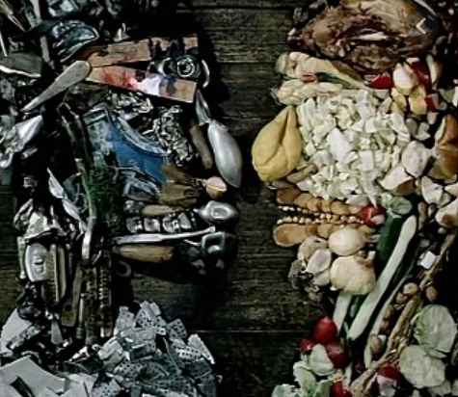
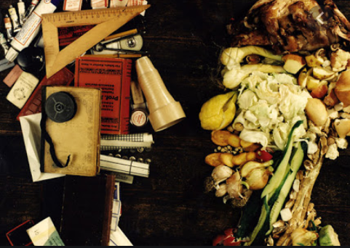
Avaler ou se faire avaler ? (être consommé, dépossédé de soi) : Bérénice refuse de se faire avaler – révolte contre toute forme d’autorité.
L’enfance = la période pendant laquelle Bérénice exulte de pouvoir exercer sa liberté, de donner libre cours à sa créativité et à ses émotions.
« Voilà ce qu'il faudra que je fasse pour être libre : tout avaler, me répandre sur tout, tout englober, imposer ma loi à tout, tout soumettre : du noyau de la pêche au noyau de la terre elle-même. On peut avaler militairement, administrativement, judiciairement. » ; « Je suis englobante et englobée. Je suis l’avalée de l’avalé. »
Richesse incroyable de vocabulaire : jeux de mots, néologismes, inventions, calembours
Les critiques parlent d’un « Saint-Laurent verbal ».
Bérénice avale et dirige le monde entier par la littérature : C’est elle qui détient la vérité absolue, qui définit l’univers romanesque dans lequel elle évolue.

Slide 26
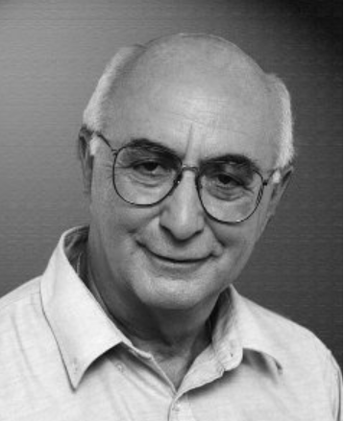
CRITIQUE LITTÉRAIRE
Processus d’« invention de la littérature »
(établissement du corpus québécois, comparaison avec d’autres littératures, hantise des « chefs-d'œuvres »qui devraient venir).
Années 1960 : tout un boom de la littérature secondaire, de monographies collectives.
Naissance d'une critique savante (jusqu'ici, seulement la critique journalistique), même si les auteurs pratiquent en général les deux alternativement.
Jean Éthier-Blais (1929-1995) : professeur à l'université McGill
Conception élitiste de la littérature
Volonté de porter un regard strictement littéraire sur l'histoire des lettres au Québec. Il apprécie à la fois Lionnel Groulx et Paul-Émile Borduas (pôles opposés de la conscience québécoise). Critères esthétiques et pas politiques.

Slide 27
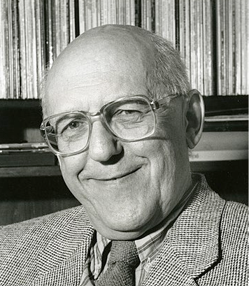
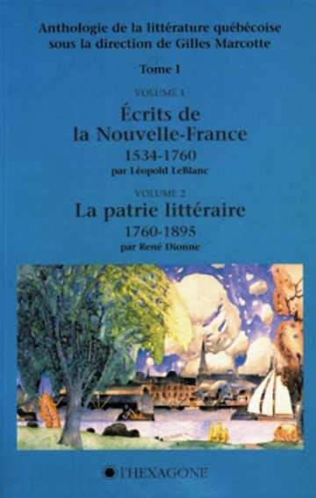
Gilles Marcotte (1925-2015) : auteur de référence
Une littérature qui se fait (1962) : résumé des enjeux de l’époque
Dans sa conception, critique = écoute (pas de prescriptions, pas de normes par rapport auxquelles on compare et juge un ouvrage).
Il ne faut juger une œuvre qu'en fonction de son propre programme.
Le but n'est pas de classer une œuvre dans un courant, mais d'établir sa particularité.
Même si Marcotte commence par des panoramas d'ensemble, il évolue vers une approche plus individualisée :
« Je ne puis ni ne veux extraire [les œuvres] complètement de l'histoire qui dont ils font partie, mais je les protège contre elle, ses ambitions parfois démesurées, je les sors d'un portrait commun qui les privait dans une certaine mesure de l'irréductible de leur entreprise. »

Slide 28
2 revues de renom
Liberté (1959) : elle existe jusqu'à présent (plus ouverte, moins
politique)
Fictions et critiques, actualités littéraires du Québec, de la France,
ou des États-Unis, dossiers thématiques, musique, cinéma,
peinture
Revue globalement indépendentiste x ouverte sur le monde. Tribune des essayistes québécois.
Parti pris (1963-1968) : revue radicale, très militante lors de la Révolution x étouffée par des conflits internes. Influence de Sartre et des milieux d'extrême gauche
Numéro de janvier 1965 : « Pour une littérature québécoise »
Position paradoxale : refus politique du passé x volonté d'y renouer sur le plan littéraire pour comprendre ce qui est spécifiquement québécois.
Les universités commencent à inclure la littérature québécoise dans leurs programmes de lettres.
De nombreuses revues universitaires : Études françaises, Études littéraires, Voix et images du pays
Les spécialistes sont d'abord formés en France (psychocritique, critique sociologique, structuralisme, Nouvelle critique, critique de l'imaginaire), puis appliquent leurs connaissances au corpus québécois.

